Slide 1
МАТУШКА - ВОДА
Рудакова Арина
МБОУ ДО «ППМС центр «ШАНС»
Учитель-логопед : Кузьмичева О.Г.

Slide 2
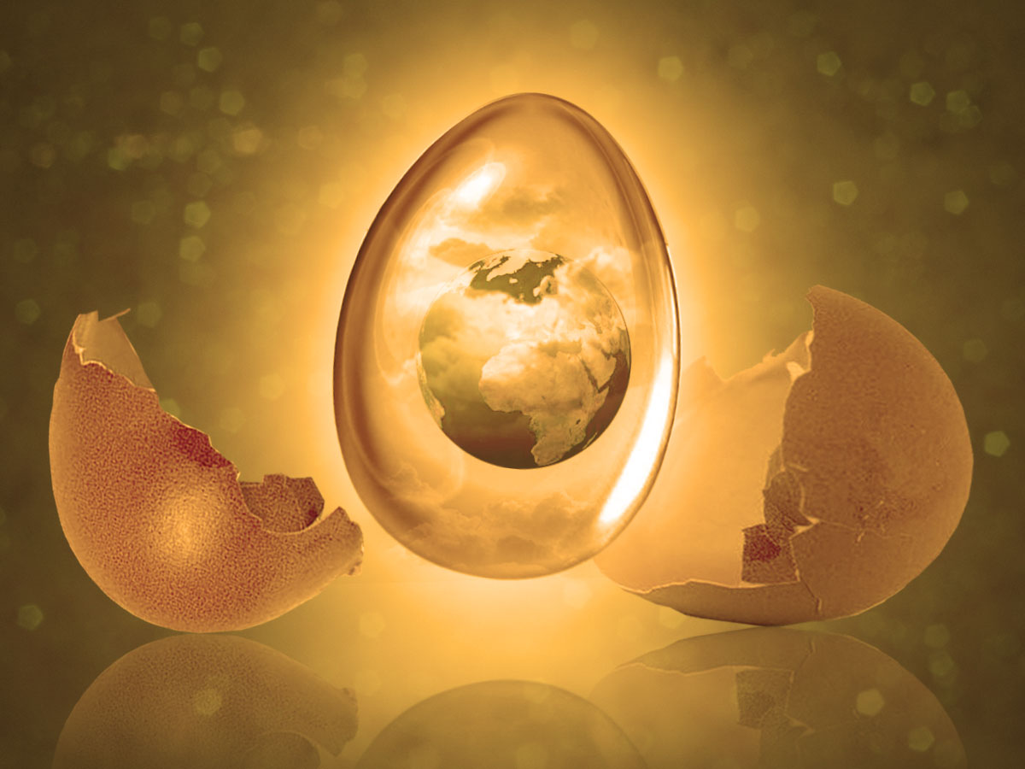
Вода, у тебя нет цвета, нет вкуса, нет запаха, тебя невозможно описать, люди тобою наслаждаются, при этом не ведая, что ты есть такое..
Нельзя сказать, что ты необходима для жизни – ты есть сама жизнь.
(Антуан де Сент-Экзюпери)

Slide 3
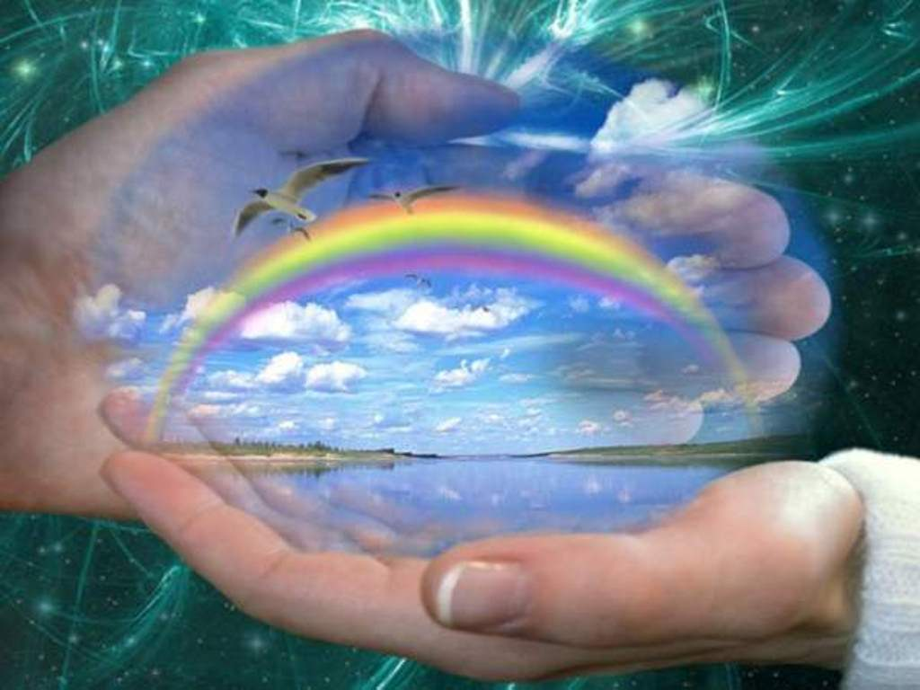
Я и туча, и туман,
И ручей, и океан,
И летаю, и бегу,
И стеклянной
быть могу!
Очень добродушная,
Я мягкая, послушная,
Но когда я захочу,
Даже камень источу.
В гору не выкатить,
В решете не унести
И в руках не удержать?

Slide 4
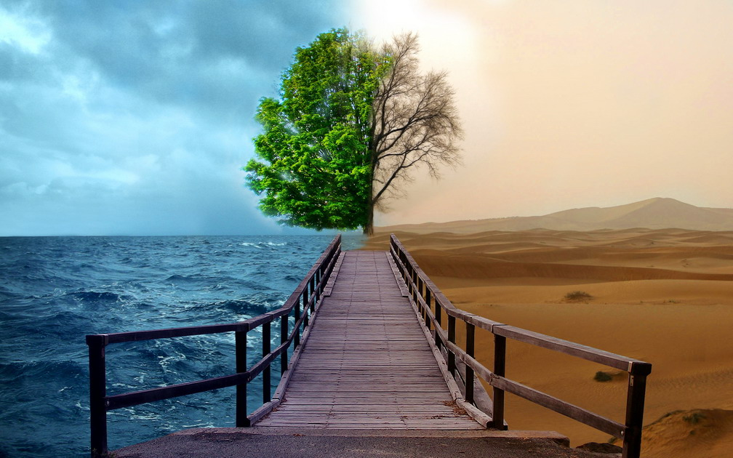
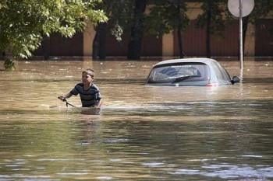
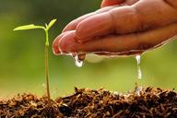
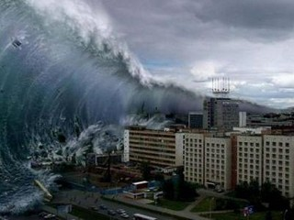
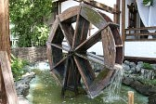
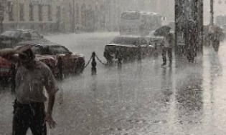
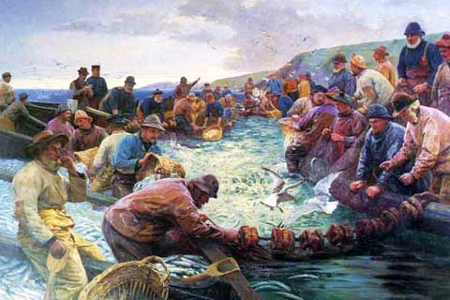
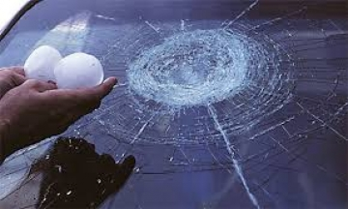
Древние люди обожествляли воду, зная, что она обладает огромной силой – как разрушительной, так и созидательной

Slide 5
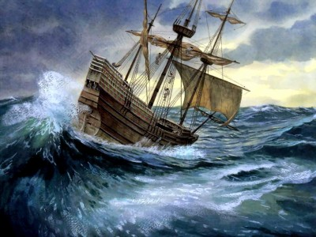
Вода всему госпожа: воды и огонь боится.
С водой и огнем не поспоришь.
Мир силен, как вода.
Жди большой беды от лихой воды.
Вода – сама себе царь.

Slide 6
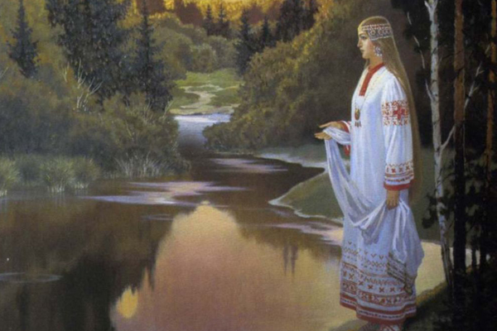
Существовали поверья, что вода может унести из жизни человека всё плохое.
Роса всегда почиталась как средство омоложения и укрепления человека.
Если вылепить снеговика, сосредоточившись на каком-то желании, то, когда он весной растает, концентрированное желание уйдёт в землю и даст полезные всходы.
От всяческих недугов, особенно от нервных заболеваний, лечились грозовой водой. Считалось полезным окатываться ей после бани как водой, делающей человека сильнее и здоровее.

Slide 7
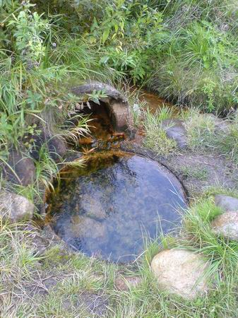
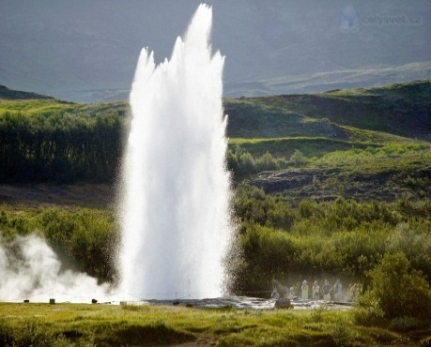
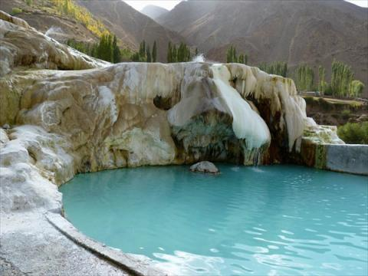
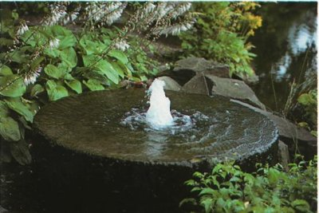
Уже в древности совершенно
справедливо полагали,
что разные водные источники
содержат воду, обладающую
различными характеристиками,
т.е. что природные свойства воды зависят от источника!

Slide 8
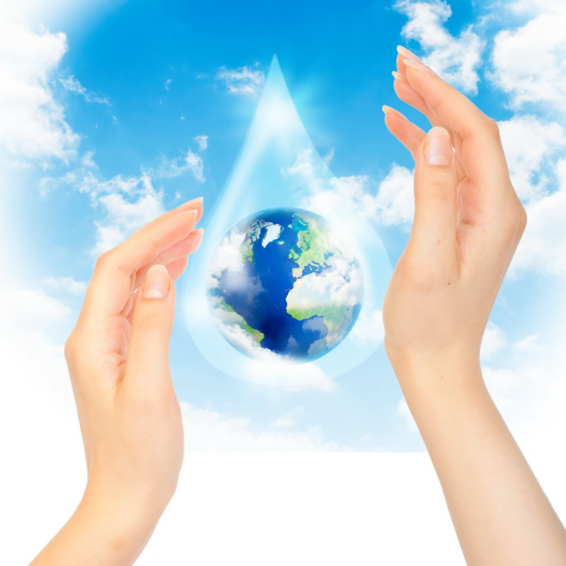
Родники, ключи, т.е. естественные водные источники, считались небесными дарами.
Люди верили в их целебную и магическую силу и старались правильно их использовать и оберегать от загрязнения.

Slide 9
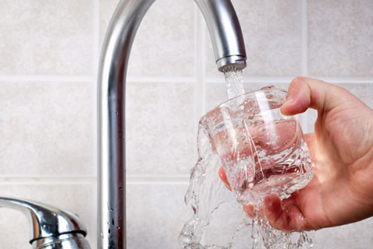
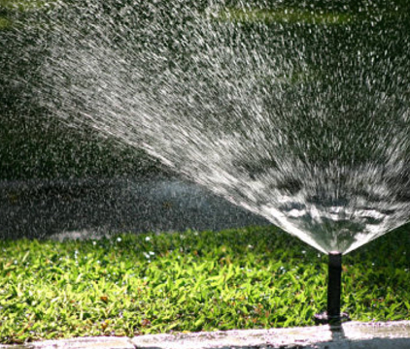

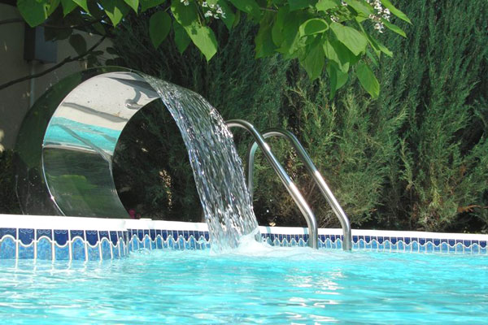
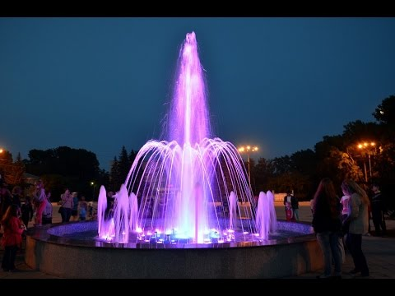
Богато живем – сполна воду пьем.

Slide 10
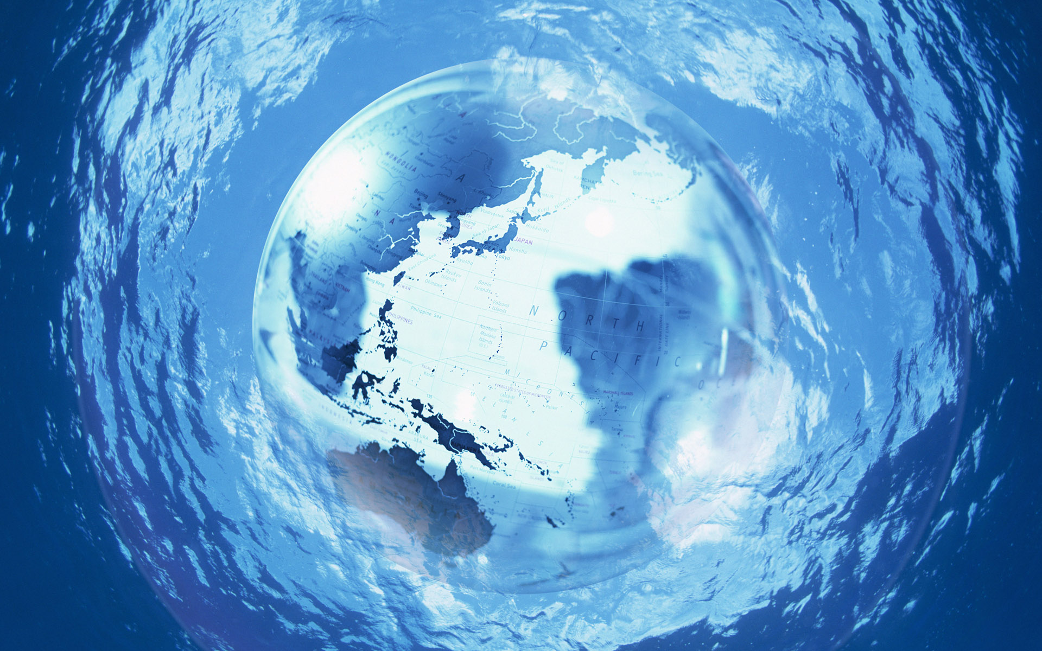
Как же важна была для наших предков вода, если они оставили нам такое количество фразеологизмов, включающих это слово!
Мутная вода не из чистого озера течёт.
Не всякая водица для питья годится.

Slide 11
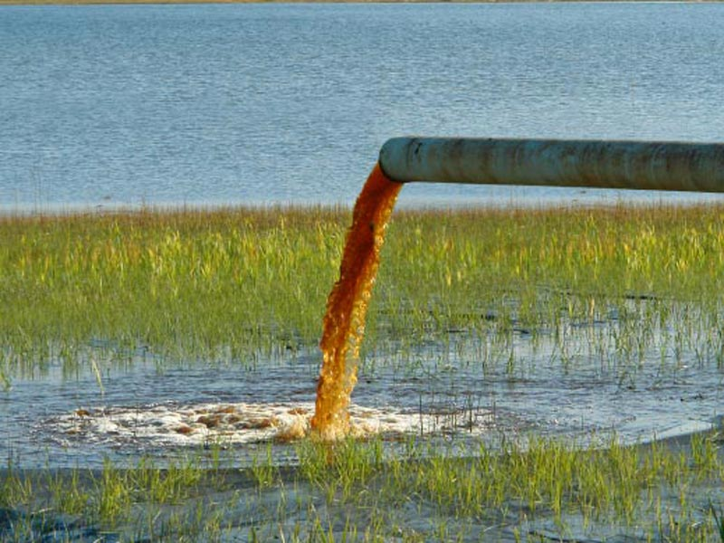
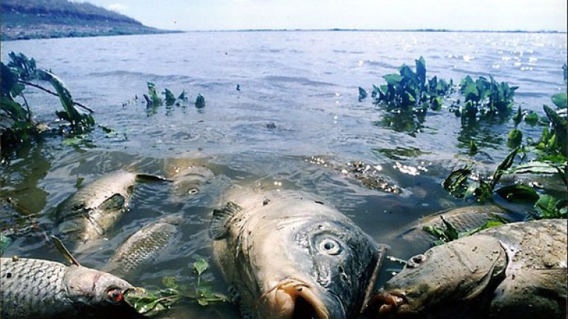
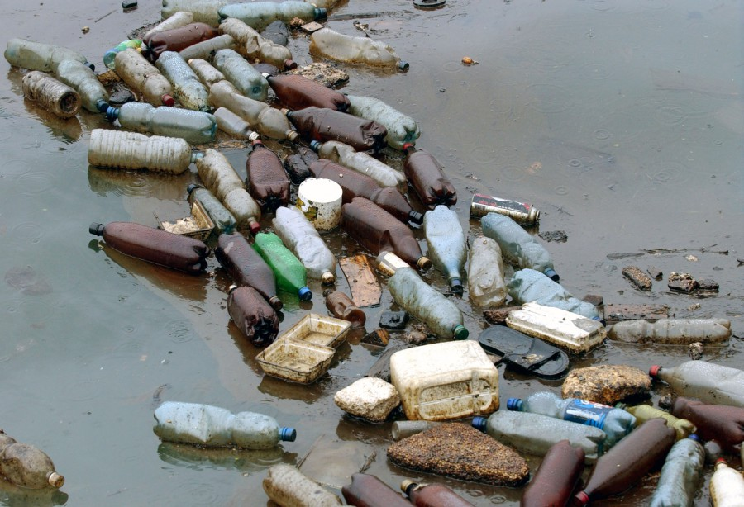
Пришла беда,
разозлилась вода.

Slide 12
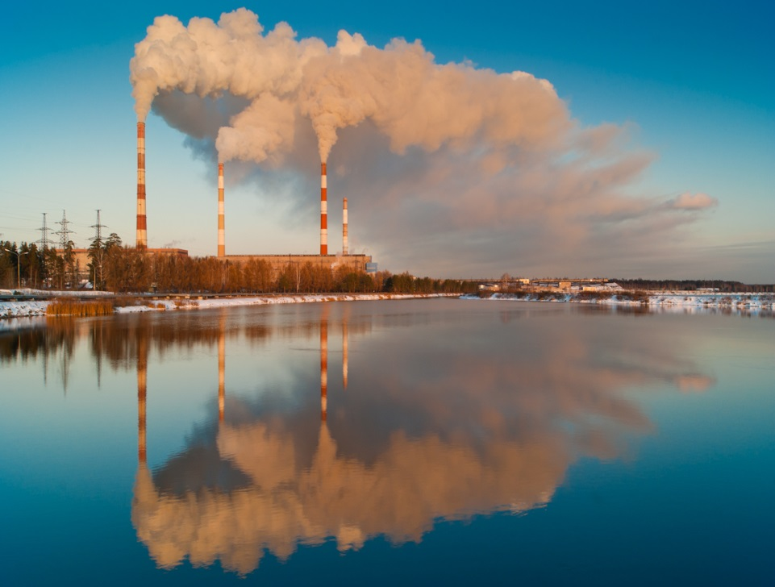
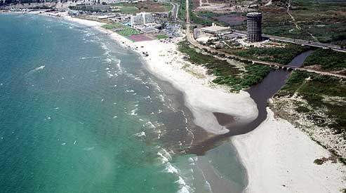
Плевать на воду – все равно что матери в глаза.
(Другой вариант: «Не плюй в колодезь: пригодится воды напиться»)

Slide 13
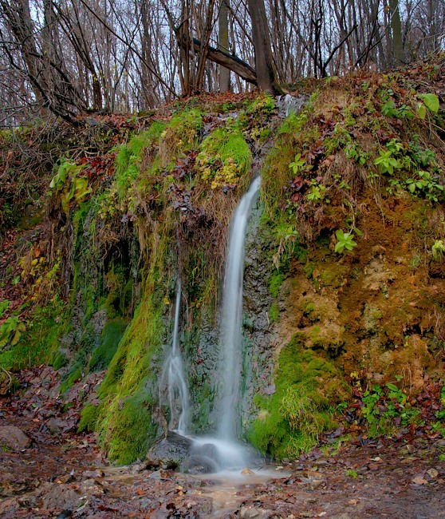
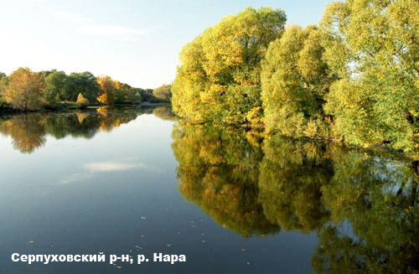
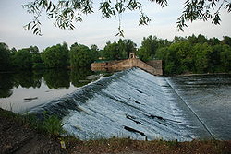
Начните уважать наше общее богатство, знакомясь с красотой своего края.
Водопад Радужный на реке Нара.
р. Нара

Slide 14
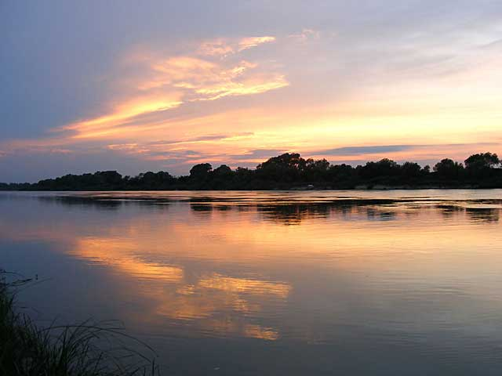
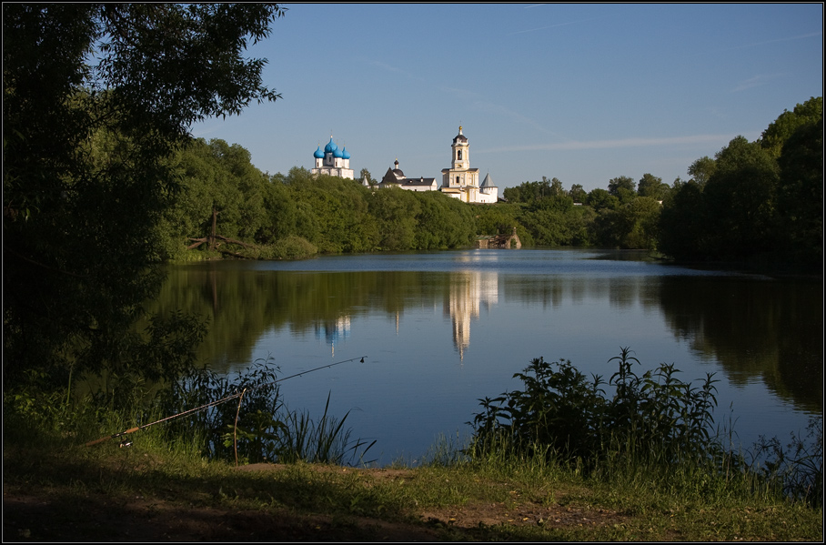
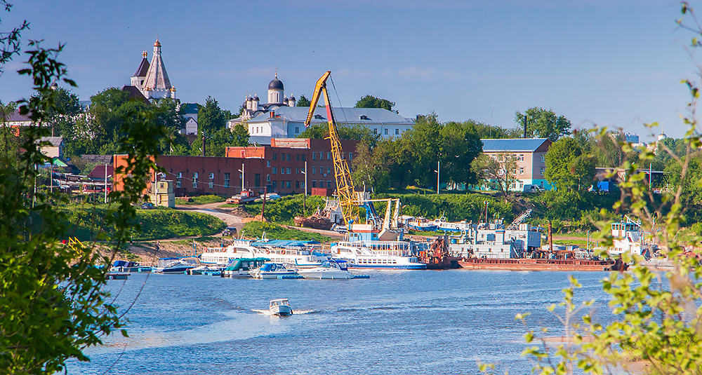
р.Ока
порт Серпухов

Slide 15
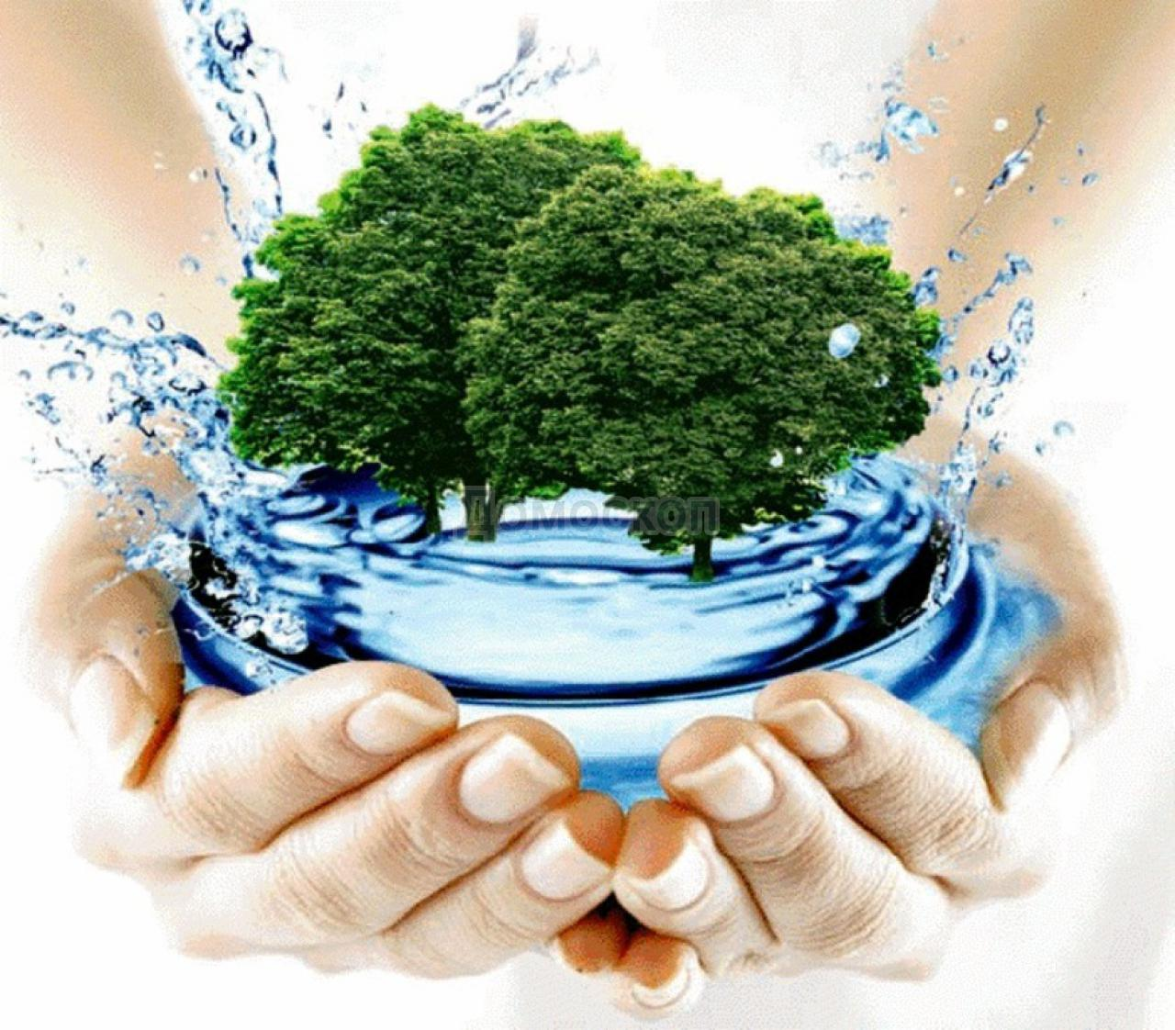
СПАСИБО ЗА ВНИМАНИЕ

